Slide 1
Тема: Организация деятельности и контроля при подготовке обучающихся к ЕГЭ и ОГЭ".
Подготовил учитель Информатики и ИКТ
МОБУ СОШ №2 г. Сочи
Лопатинский Дмитрий Владимирович.

Slide 2
Спецификация контрольных измерительных материалов для проведения в 2016 году единого государственного экзамена
ЕГЭ проводится в соответствии с Федеральным законом от 29.12.2012 № 273-ФЗ «Об образовании в Российской Федерации».
Содержание экзаменационной работы определяет Федеральный компонент государственного стандарта среднего (полного) общего образования, базовый и профильный уровни (приказ Минобразования России от 05.03.2004 № 1089).
Основная цель экзамена - оценка качества подготовки выпускников образовательных организаций среднего общего образования по обществознанию.

Slide 3
Структура Подготовки к ЕГЭ, ОГЭ

Slide 4
Применение информационно-коммуникационных технологий
Использование в работе интерактивных тестов.
Как вариант: TestEdu v1.17 позволяет учителю формировать тест в зависимости от пройденного материала.
Как итоговый контроль дает возможность мгновенного получения результата.

Slide 5
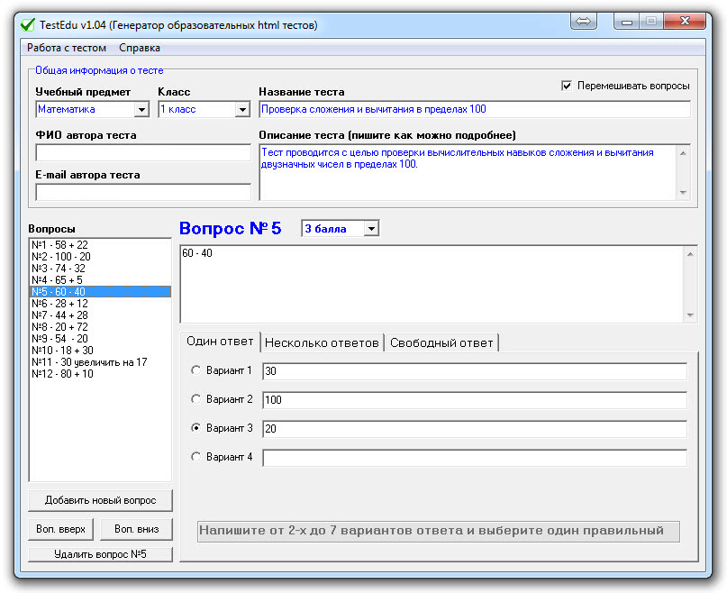
TestEdu v1.17

Slide 6
Дифференцированный подход
При подготовке учащихся к экзамену в 9 классе стоит попытаться сделать их соучастниками работы, для чего можно порекомендовать план самостоятельной подготовки к ОГЭ.
После итогового повторения проводятся предэкзаменационные работы в условиях, приближенных к экзаменационным. Важно, чтобы ученики сдали обязательную часть зачетной работы. Информация о выполнении работ доводится до сведения родителей. Для этого используется диагностическая карта.

Slide 7
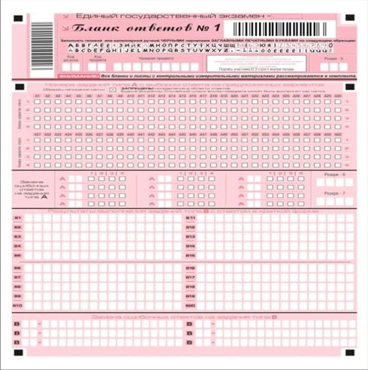
Бланк ответов ЕГЭ №1
Неотъемлемым элементом подготовки к ЕГЭ является обучение заполнению бланков, некоторые диагностические контрольные работы провожу на бланках ЕГЭ.
Это даёт возможность ученику привыкнуть к внешнему виду и запомнить порядок и правила его оформления.
В КИМ с 2015 года нумерация заданий изменена на сквозную числовую нумерацию, и сокращено количество заданий с выбором ответа из предложенных вариантов.

Slide 8
Повторение
Повторение – обязательное и основное средство достижения глубоких, прочных и осознанных знаний учащихся.
К.Д.Ушинский подчеркивал, что “повторение только тогда рационально, когда оно является предупреждением забвения, а не возобновлением забытого”.

Slide 9
«Техника сдачи теста»
- строгий самоконтроль времени;
- определение трудности заданий;
- применение приёма «прикидки»
результата подстановкой;
- использование метода «пристального
взгляда».

Slide 10
Углублённая работа
Учащиеся по желанию делятся на две группы: те, кто работает с обязательной частью теста, и те, кто работает со второй частью, иногда приходится выделять и третью группу – детей с ОВЗ (ограниченными возможностями здоровья).
Индивидуальные консультации по запросу учащихся проводятся в любой день по мере накопления вопросов, данные консультации проводятся только по первой части КИМ.

Slide 11
Заключение
Родителей учащихся знакомим с процедурой подготовки и проведения экзаменов, с результатами их детей в решении тестов.
Убеждаем интенсивно использовать домашний компьютер для успешной подготовки к итоговой аттестации.
Только совместная кропотливая работа учителя и учащихся при поддержке родителей может привести к успеху.

